Slide 1
项目二 空调制冷系统的维修

Slide 2
任务二 空调压缩机的检修

Slide 3
目录
CONTENTS
01
技术知识
02
任务实施

Slide 4
技术知识
01

Slide 5

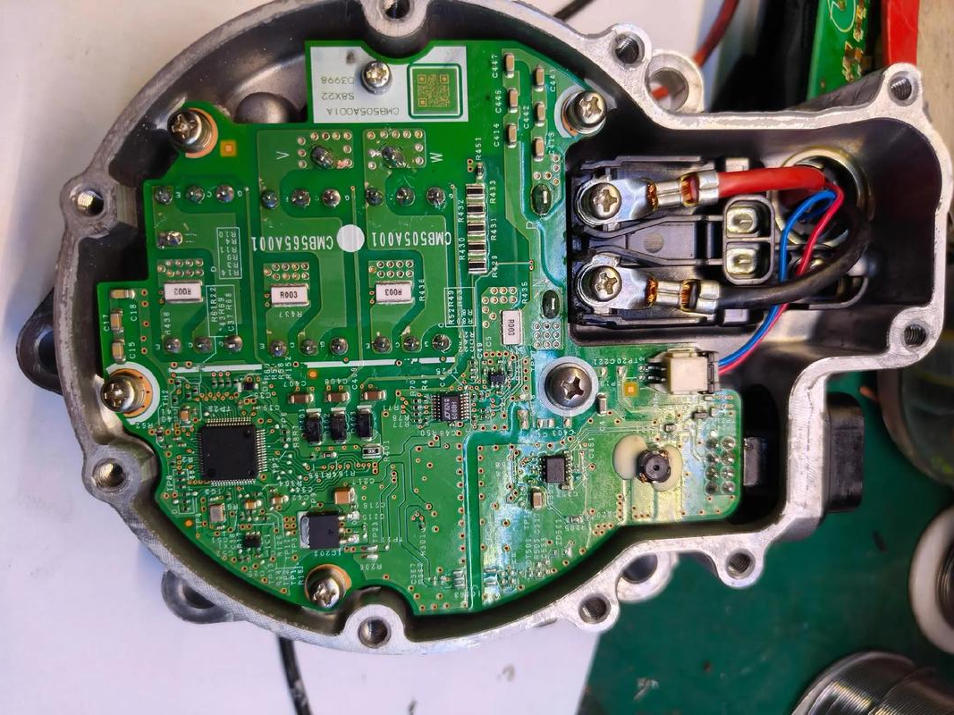
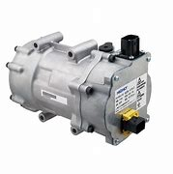
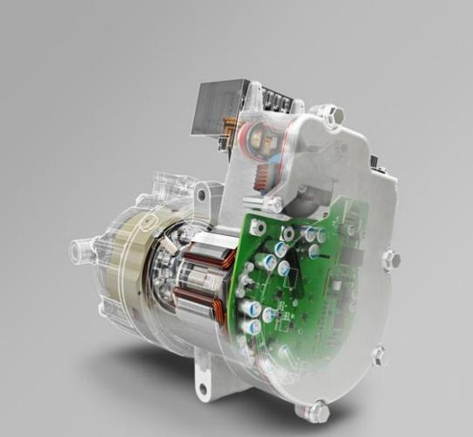
电动压缩机组成
压缩机本体
压缩机本体包括气缸、活塞等部件，是压缩空气的主要部分。
电动机部分
控制系统
电动压缩机的核心是电动机，它负责提供动力，驱动压缩机运转。
控制系统负责调节电动机的运行状态，确保压缩机高效、稳定地工作。

Slide 6
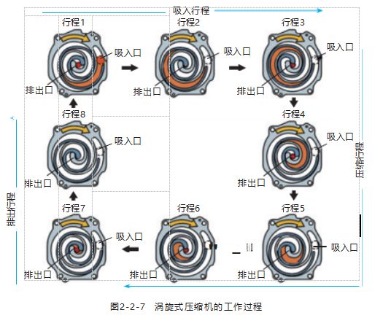
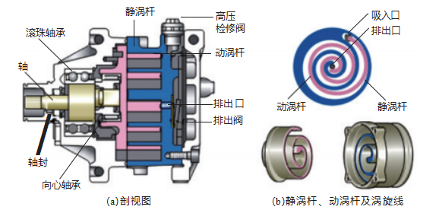
电动压缩机工作原理
电动机驱动
压缩过程
电动压缩机通过电动机的旋转动力，带动压缩机的曲轴旋转，实现压缩气体。
气体被吸入压缩机，经过压缩室压缩，压力和温度升高后排出，完成气体压缩过程。

Slide 7

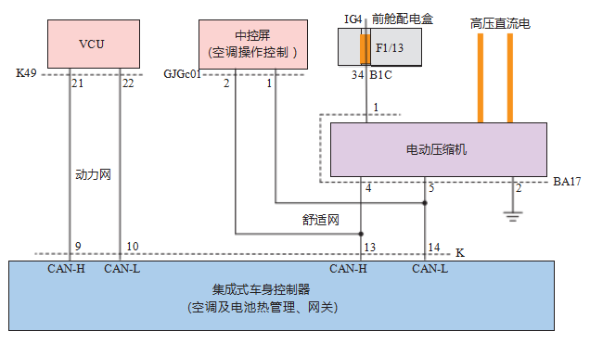
秦PLUS EV压缩机电路原理
压缩机工作原理
电路控制系统
故障诊断机制
能效管理策略
秦PLUS EV压缩机通过电动机驱动，利用电磁力转换为机械能，压缩制冷剂。
电路控制系统负责调节压缩机的启停和转速，确保制冷效率和系统安全。
压缩机电路具备自我诊断功能，能及时发现并报告电路故障，便于维护。
电路设计中融入了能效管理，通过优化控制策略，提高压缩机运行效率。

Slide 8
任务实施
02

Slide 9
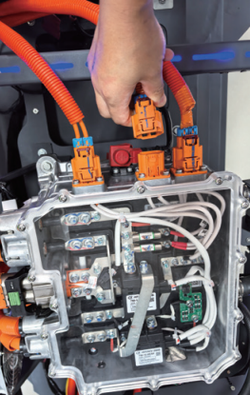
检测电动压缩机电源线
检查电源线连接
确保电动压缩机的电源线连接牢固，无松动或腐蚀现象，以保证供电稳定。
测量电源线电阻
使用万用表测量电源线的电阻值，确保其在正常范围内，避免因电阻过大导致的发热问题。

Slide 10
检测电动压缩机搭铁线
检查搭铁线连接
测量搭铁线电阻
确保搭铁线牢固连接，无腐蚀或松动现象，以保证电路的正常工作。
使用万用表测量搭铁线的电阻值，确保其在正常范围内，避免过热或故障。
检查搭铁线绝缘
评估搭铁线老化程度
检查搭铁线的绝缘层是否完好无损，防止短路或漏电风险。
根据搭铁线的使用年限和外观状况评估其老化程度，必要时进行更换。

Slide 11
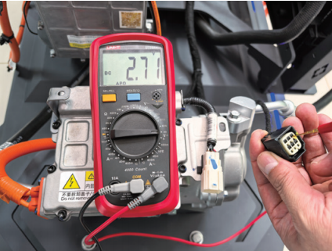
检测电动压缩机CAN通讯线
检查通讯线连接状态
测试通讯线的电气性能
确保所有CAN通讯线连接正确无误，无松动或损坏，以保证信号传输的稳定性。
使用专业设备检测通讯线的电阻、电容等电气参数，确保其符合电动压缩机的工作要求。

Slide 12
谢谢
THE END

